Slide 1
Муниципальное автономное дошкольное учреждение
«Детский сад №9 комбинированного вида»
Презентация логопедического кабинета
Красноярск – 2019г.

Slide 2
Предметно-развивающая среда
На развитие ребёнка влияет окружающая его обстановка, особенно, если малыш ещё только начинает познавать мир. А детям с речевыми нарушениями окружающая их среда особенно важна. Развивающая среда должна создавать условия для общения, коррекции и стимуляции речевой деятельности. Поэтому важно правильно организовать предметно - развивающую среду в кабинете учителя - логопеда, чтобы каждый ребёнок имел возможность наблюдать, запоминать, развиваться под наблюдением взрослого.

Slide 3
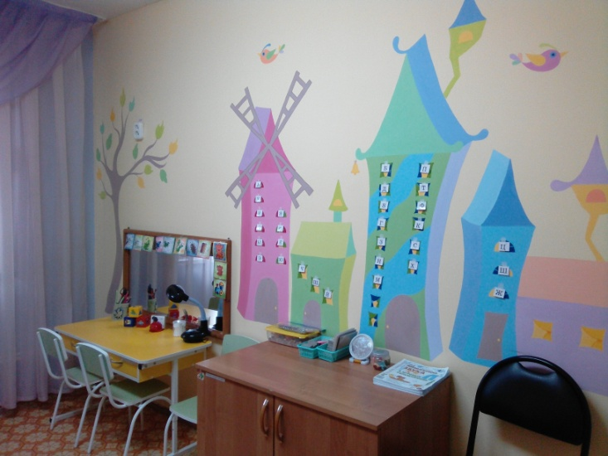
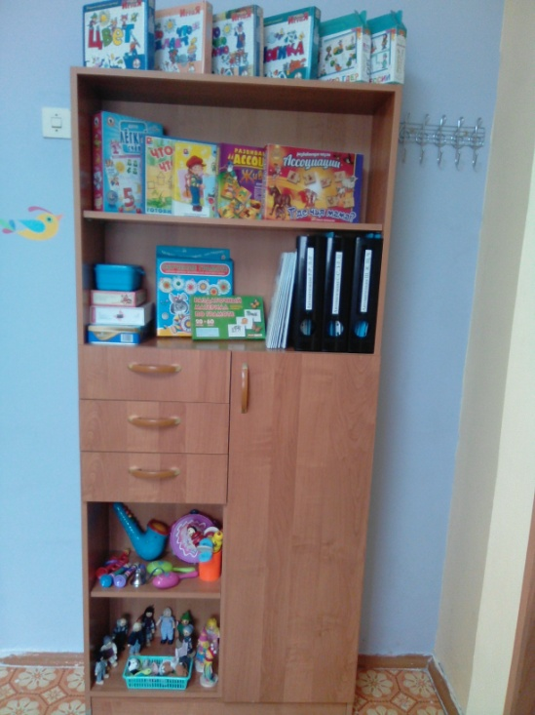
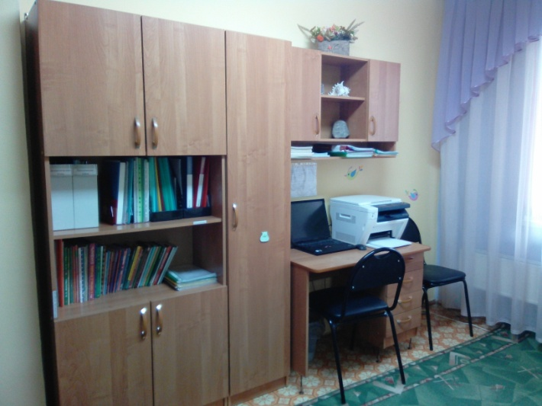
Кабинет учителя-логопеда

Slide 4
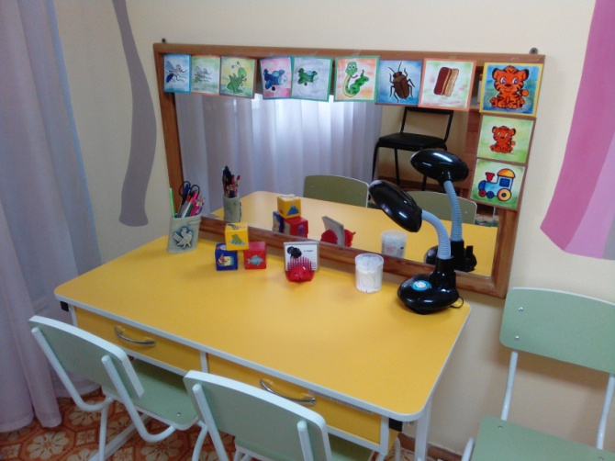
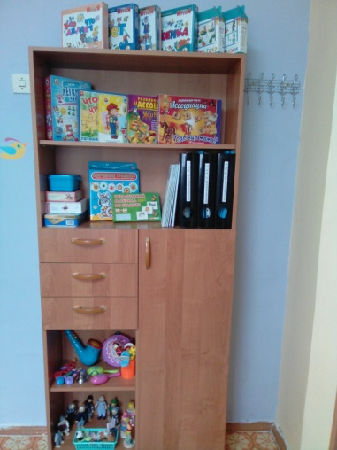
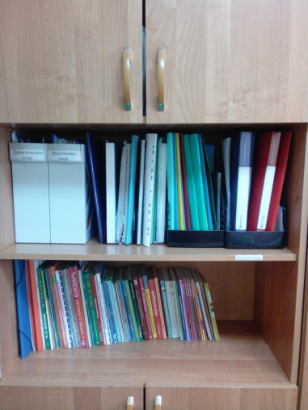
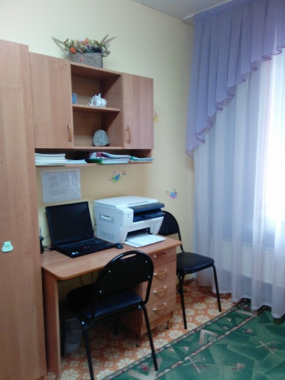
Зоны логопедического кабинета
Зона с зеркалом для индивидуальной и подгрупповой работы с детьми по коррекции звукопроизношения.
Зона дидактического и игрового сопровождения.
(настольные игры, лото, игрушки; оборудование, способствующее формированию речевого дыхания и мелкой моторики)
Консультативная зона для работы с родителями и педагогами (в приемном помещении группы)
Зона методических материалов и пособий (материл для обследования речи, методическая литература, документация учителя-логопеда, наглядно-дидактический материал для обеспечения коррекционного процесса, компьютер, принтер).

Slide 5
Направления логопедической
работы
Диагностика: мониторинг (вводный и конечный) качества логопедической помощи.
Коррекция: индивидуальная, подгрупповая, групповая.
Организационно-методическая поддержка: педсоветы, семинары, круглый стол, деловые и деятельные игры.
Просветительско-профилактическое сопровождение: родителей, воспитателей через родительские собрания, выступления, оформление тематических папок.
Консультационная помощь родителей и воспитателей через индивидуальные и групповые тематические консультации.

Slide 6
Функции кабинета
Создание коррекционно-развивающей среды и благоприятного психологического климата для обеспечения помощи детям по исправлению или ослаблению имеющихся нарушений.
Проведение обследования ребенка с целью разработки индивидуальной программы развития.
Проведение подгрупповых и индивидуальных коррекционных занятий.
Оказание консультативной помощи педагогам, родителям.

Slide 7
Пособия, используемые в логопедической работе
Пособия и материалы для упражнений, направленных на развитие мелкой моторики рук, пространственных представлений, физиологического (диафрагмального дыхания, звукопроизношения).
Материалы по обучению грамоте, на формирование лексики, на формирование грамматического строя речи, на формирование связной речи.
Систематизированный иллюстративный материал, подобранный с учётом прохождения лексически тем, предметные картинки, картинки с действием, сюжетные картинки, серии сюжетных картинок, схемы для составления описательных рассказов.
Картотеки словесных игр и упражнений, пальчиковых игр, стихотворений, загадок и скороговорок, текстов на автоматизацию поставленного звука (в слогах, словах, словосочетаниях, предложениях, текстах)
Занимательный материал: ребусы, головоломки, мнемотаблицы.

Slide 8
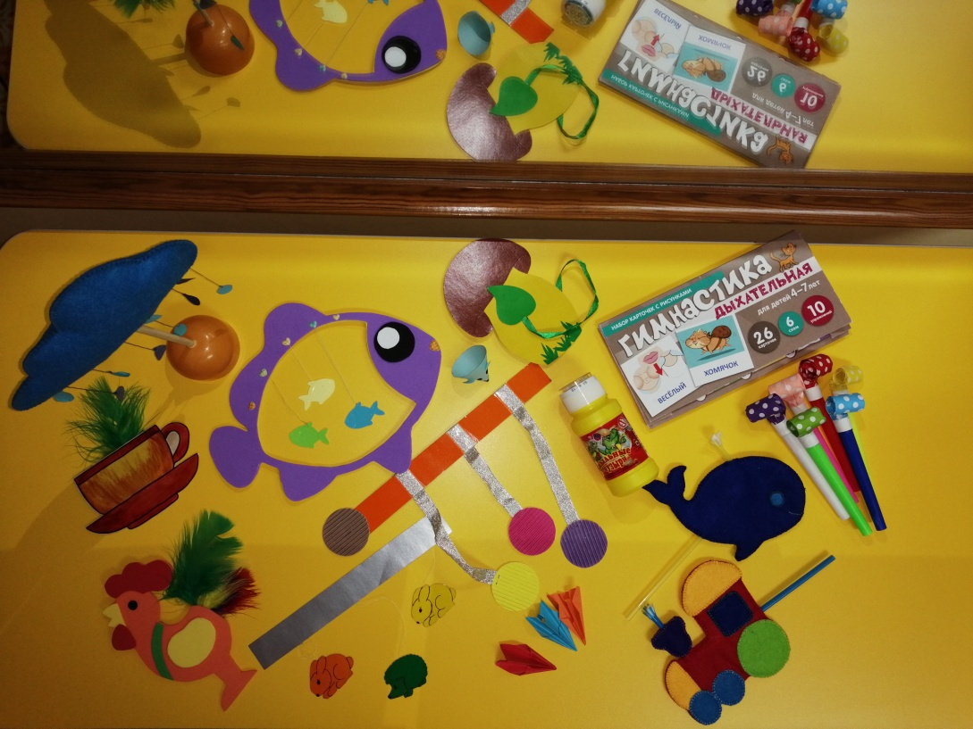
Развитие речевого дыхания

Slide 9
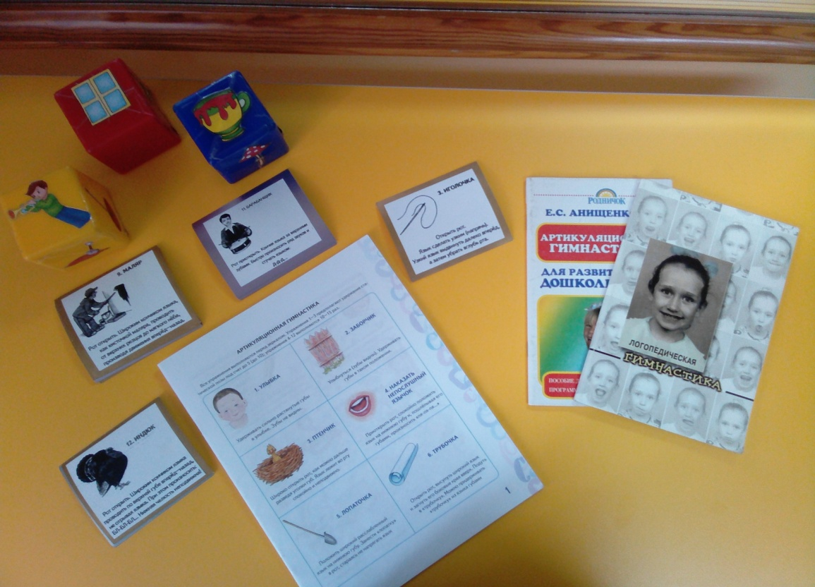
Игры и пособия по артикуляционной гимнастике

Slide 10
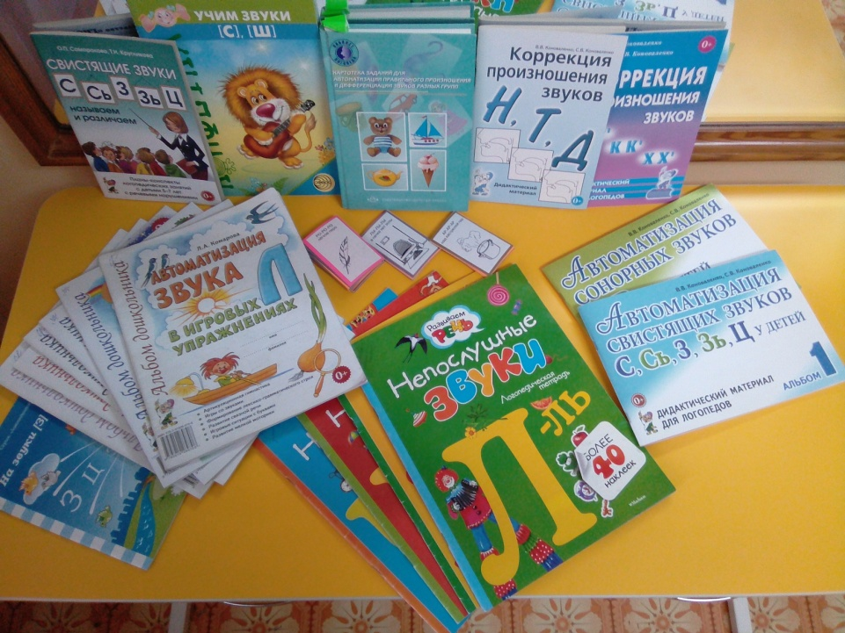
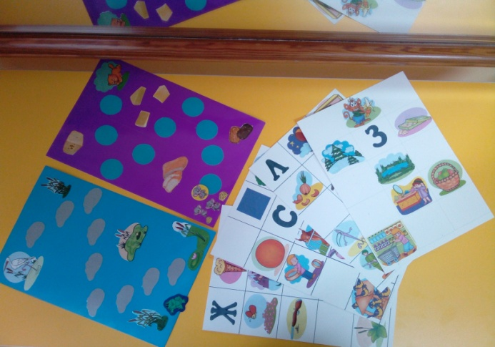
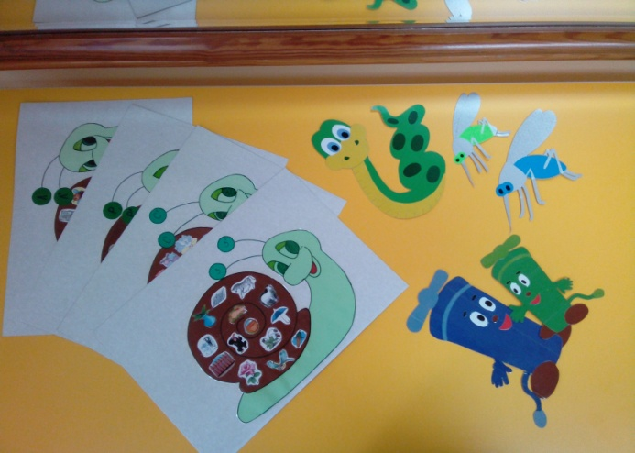
Пособия для постановки, автоматизации и дифференциации звуков

Slide 11
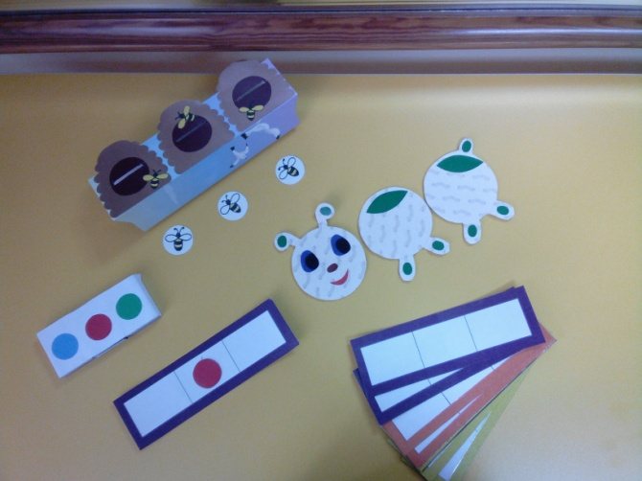
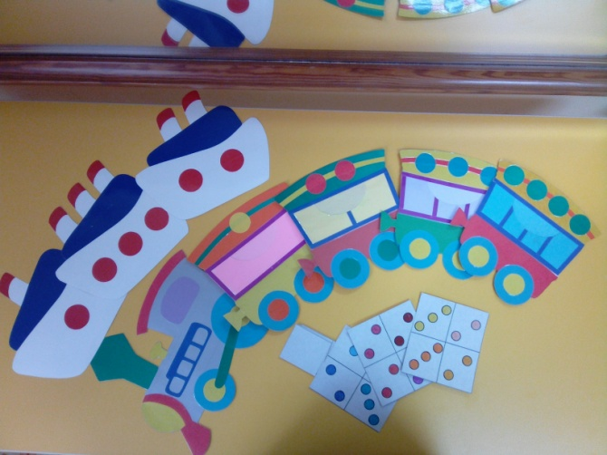
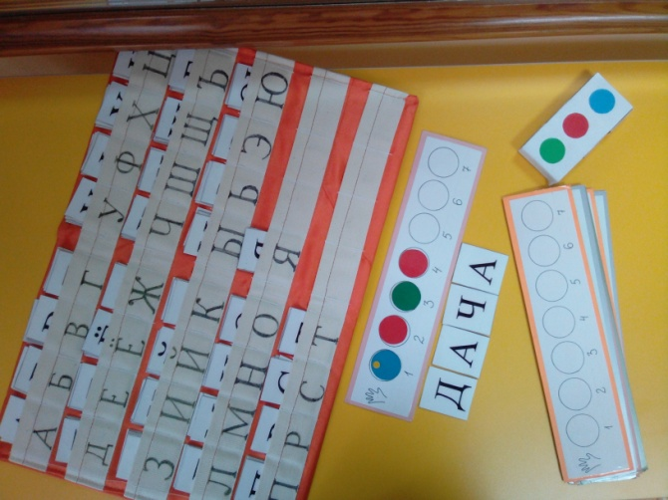
Игры и пособия по обучению элементам грамоты

Slide 12
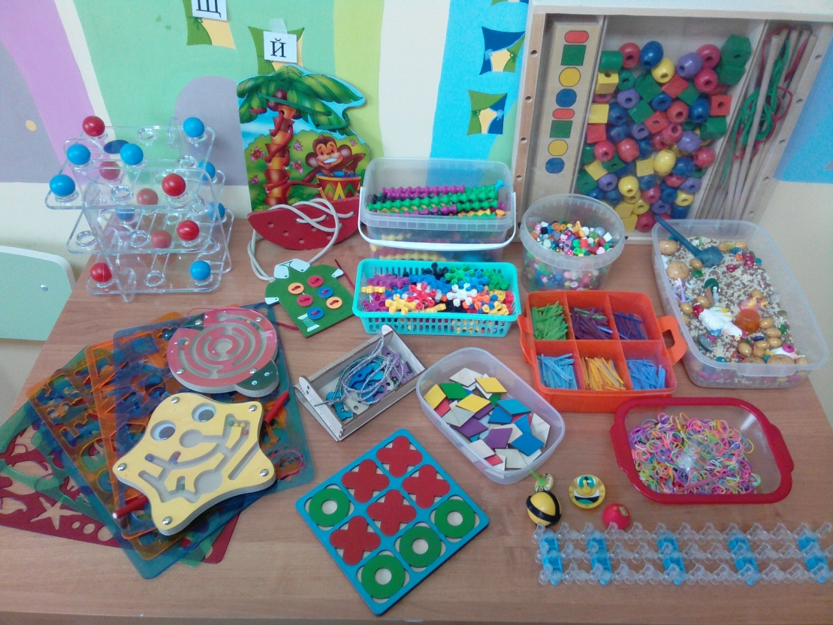
Развитие мелкой моторики

Slide 13
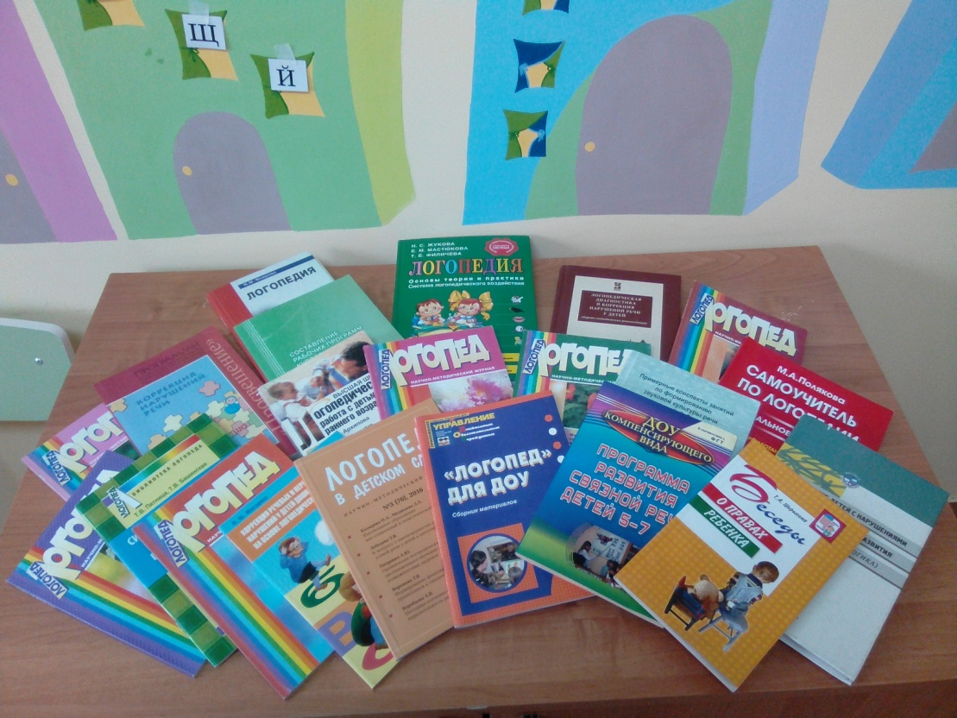
Методическая литература

Slide 14
Спасибо за Внимание!

